Slide 1
Group 2

Slide 2


Slide 3
從樹的任意點開始以DFS走遍整個樹
從子節點回來時檢查他和父節點相連的邊有沒有被覆蓋
如果該條邊沒有被覆蓋就將該條邊的2個點都做記號並將父節點加進Vertex cover的集合

Slide 4
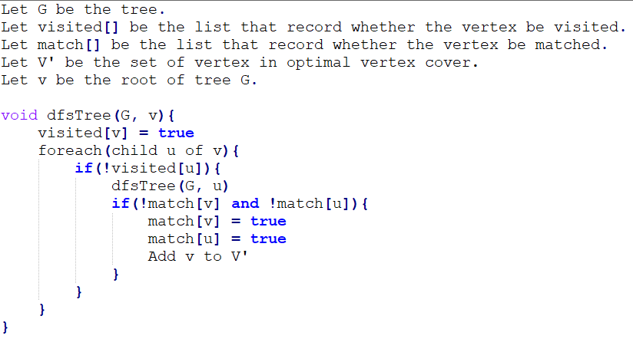
Pseudo code
Time complexity: O(|V|+|E|)=O(|V|+|V|-1)=O(|V|)

